Slide 1
Компьютерная логическая игра - Реверси

Slide 2
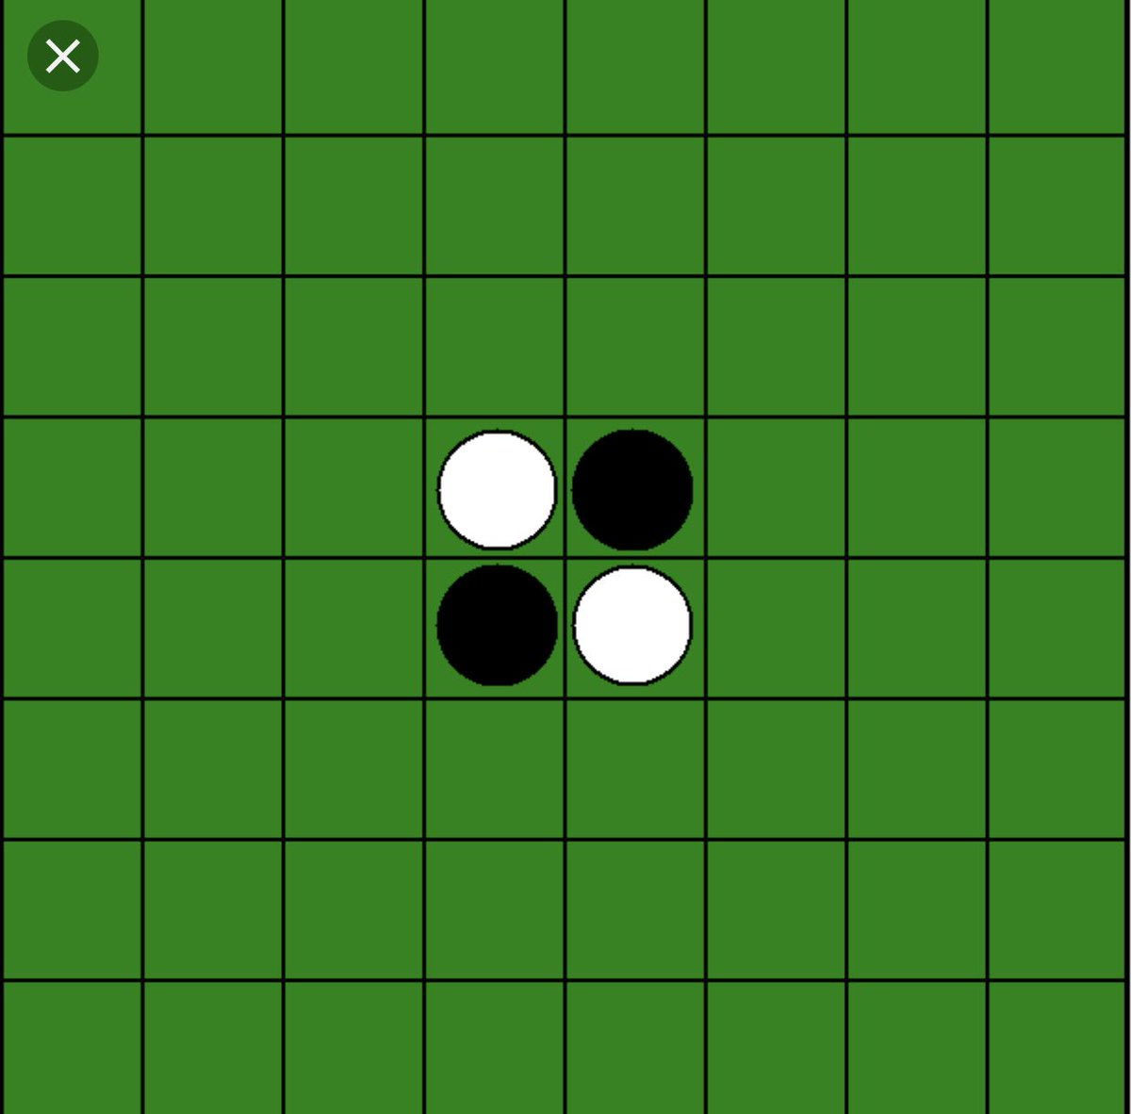
?
В чём суть игры Реверси
Игра происходит на доске доске размером 8x8 клеток. Начальное расположение шашек: 4 шашки по середине игрового поля, шашки одного цвета по диагонали.
Цель игры как можно больше окружить шашек противника.

Slide 3
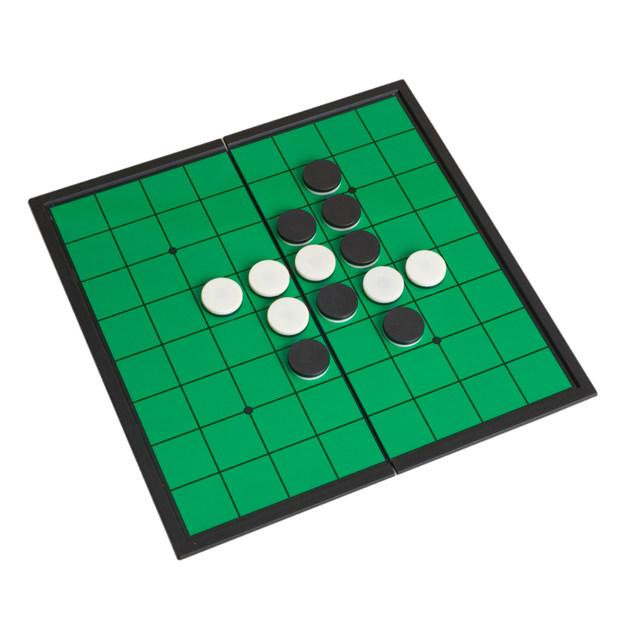
Реверси – правила игры
Первый ход делает игрок чёрных шашек.
Шашку необходимо положить таким образом, чтобы между шашкой игрока и стоящей шашкой этого же цвета, находился непрерывный ряд из шашек (1 и более): шашки противника, которые были окружены (по вертикали, горизонтали или диагонали), переворачиваются и становятся шашками игрока, который делал ход.
Игра считается завершённой, когда на поле расположены все 64 шашки, или когда ни один из игроков не может сделать ход.
Победителем считается игрок, у которого больше шашек на игровом поле в конце игры. Если количество шашек одинаковое, то объявляется ничья.

Slide 4
Постановка и суть задачи
Основное задание: разработать компьютерную игру Реверси.
Суть: необходимо разработать приложение на языке Python, которое представляет собой настольную игру Реверси.

Slide 5
Архитектура и алгоритмы
Класс Authorization: с помощью этого класса происходит отображение окна авторизации/регистрации, проверка введённых данных в полях ввода, создание аккаунта и проверка созданного аккаунта.

Slide 6
Архитектура и алгоритмы
Класс ReversiGame.
Методы:
init
new_game
draw_board
on_click
is_valid_move
make_move

Slide 7
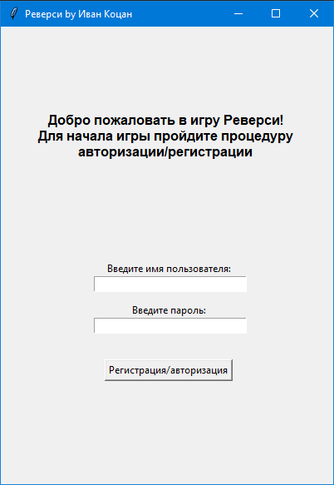
Как игру видит пользователь Запуск приложения
?
После запуска приложения появляется окно авторизации/регистрации.
Если пользователь запускает приложение впервые, то ему необходимо пройти процедуру регистрации. Для этого ему нужно придумать имя и пароль и ввести эти значения в поля ввода. Затем нужно нажать кнопку «Регистрация/авторизация».
Если пользователь уже зарегистрирован, то ему надо ввести ранее придуманные имя и пароль, и также нажать кнопку «Регистрация/авторизация».

Slide 8
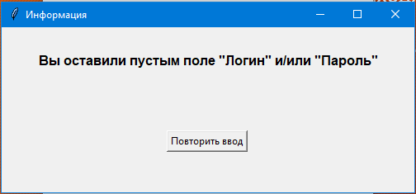
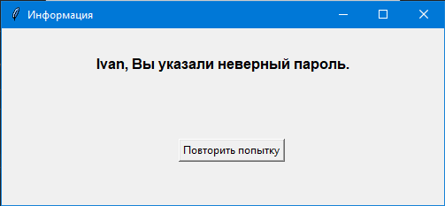
Как игру видит пользователь Авторизация в приложении
?
При вводе происходят проверки:
не оставил ли пользователь пустыми поля ввода
если введённое имя уже было зарегистрировано, а пользователь ввёл неверный пароль

Slide 9
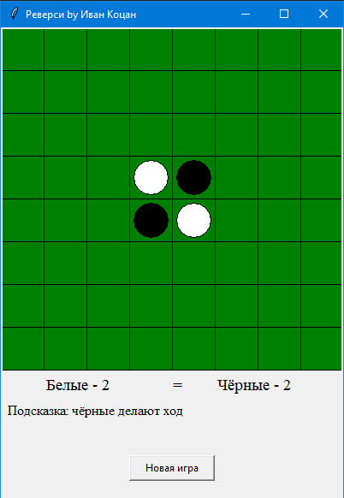
Как игру видит пользователь Главное окно приложения
?
После прохождения процедуры авторизации/регистрации у пользователя появляется главное окно приложения, на котором расположены:
Игровое поле
Текущий счёт (под игровым полем)
Подсказка по игре
Кнопка начала новой игры

Slide 10
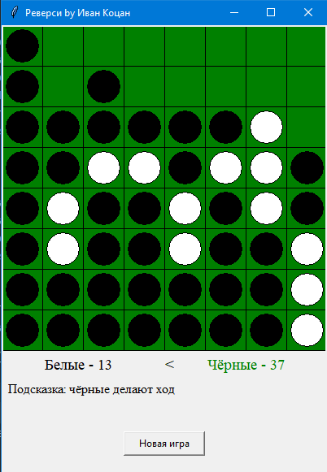
Как игру видит пользователь Процесс игры
?
После хода чёрных (игрока), ход делает искусственный интеллект.
Если игрок нажимает на свободную клетку во время своего хода, которая по правилам игры не подходит для хода – ничего не происходит, так как выполняется функция проверки доступности хода, которая проверяет все клетки и фишки, расположенные по вертикали, диагонали и горизонтали.

Slide 11
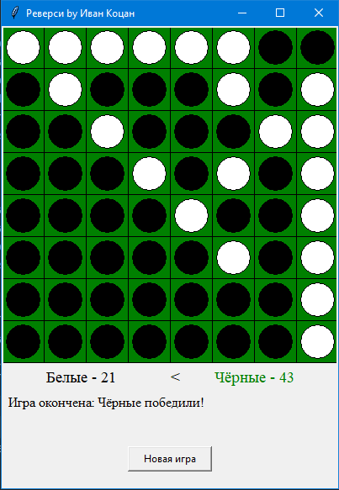
Как игру видит пользователь Конец игры
?
Когда все клетки игрового поля были закрыты, игра считается оконченной
и определяется победитель по количеству шашек на игровом поле.
Победитель подсвечивается зелёным, а также в подсказке отображается соответствующая информация.

Slide 12
Компьютерная логическая игра – Реверси by Иван Коцан
Спасибо за внимание!

